Slide 1
開発の高速化
マッシュアップ/API/超高速開発/BRMS/RPA
株式会社アプライド・マーケティング
大越 章司
shoji@appliedmarketing.co.jp

Slide 2
「なるべく作らない」開発手法の多様化
ノンプログラミング
RPA
タスク自動化
マッシュアップ
サーバーレス
超高速開発
Notes/Excel
マクロ言語
ウォーターフォール/アジャイル
スクラッチから開発
オンプレ
クラウド

Slide 3
PaaSの多様化とマッシュアップ
Notes:
3

Slide 4
XaaS = Webサービスの多様化
アプリケーション
ミドルウェア
SaaS
XaaS
OS
XaaS
XaaS
IaaS
ハードウェア
仮想マシン
ベアメタル
様々なXaaSが考案され、従来の分類に収まらなくなった

Slide 5
マッシュアップ開発の部品としてのWebサービス
クラウドサービス
マッシュアップ開発
IT の深い知識がなくても、既存のWebサービスAPIを組み合わせて、短期間でアプリケーション開発を行うこと。新しい開発技法として注目されている。
API
クラウドサービス
API
自社サービス
マッシュアップ
クラウドサービス
API
様々なWebサービスやBaaSなどのサービス、豊富なOSSなどにより、新たなプログラミングをせずにアプリケーションを開発することが可能になってきた
Application Programming Interface
外部からプログラムの機能やデータにアクセスするための手順やデータ形式
Notes:
クラウドサービスを組み合わせてシステムをつくるのが、マッシュアップです。
このとき大事なのが、Webサービスが提供するAPIです。
APIはもともとプログラミングの用語で、外部からプログラムの機能やデータにアクセスするための手順やデータ形式のことです。
Windows用のアプリケーションを開発する際には、Windows APIに従ってプログラムを作らなければなりません。
逆に、APIを使うことによって、自分で全てを作らなくても、Windowsがあらかじめ備えている機能を利用することができます。
Webサービスを組み合わせるときにも、APIが公開されていることが必要です。これを使うことで、そのWebサービスが備えている機能や、持っているデータを使うことができるのです。WebサービスのAPIをWebAPIと言うこともあります。

Slide 6
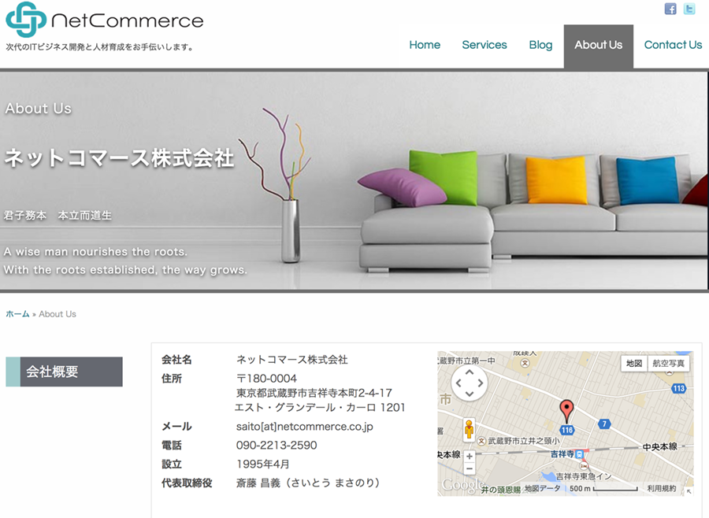
マッシュアップの例
Notes:
簡単なマッシュアップの例です。自社のサイトにGoogle Mapsの画面を貼っています。
Google MapsのAPIを使うことにより、自分で地図を作らなくても、Google Mapsの機能を利用することができるわけです。

Slide 7
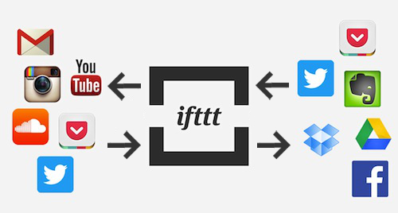
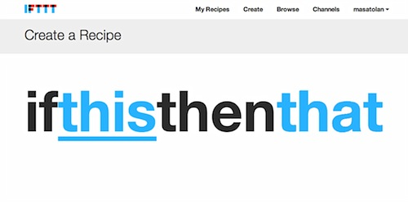
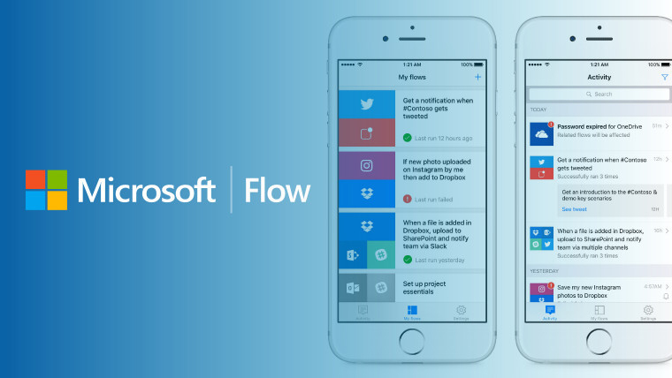
IFTTT
Webサービスを連携 させるサービス
Microsoftも同様のサービスを開始 (ビジネスプロセスの自動化)
Notes:
http://hoomey.net/ifttt_study_1/

Slide 8
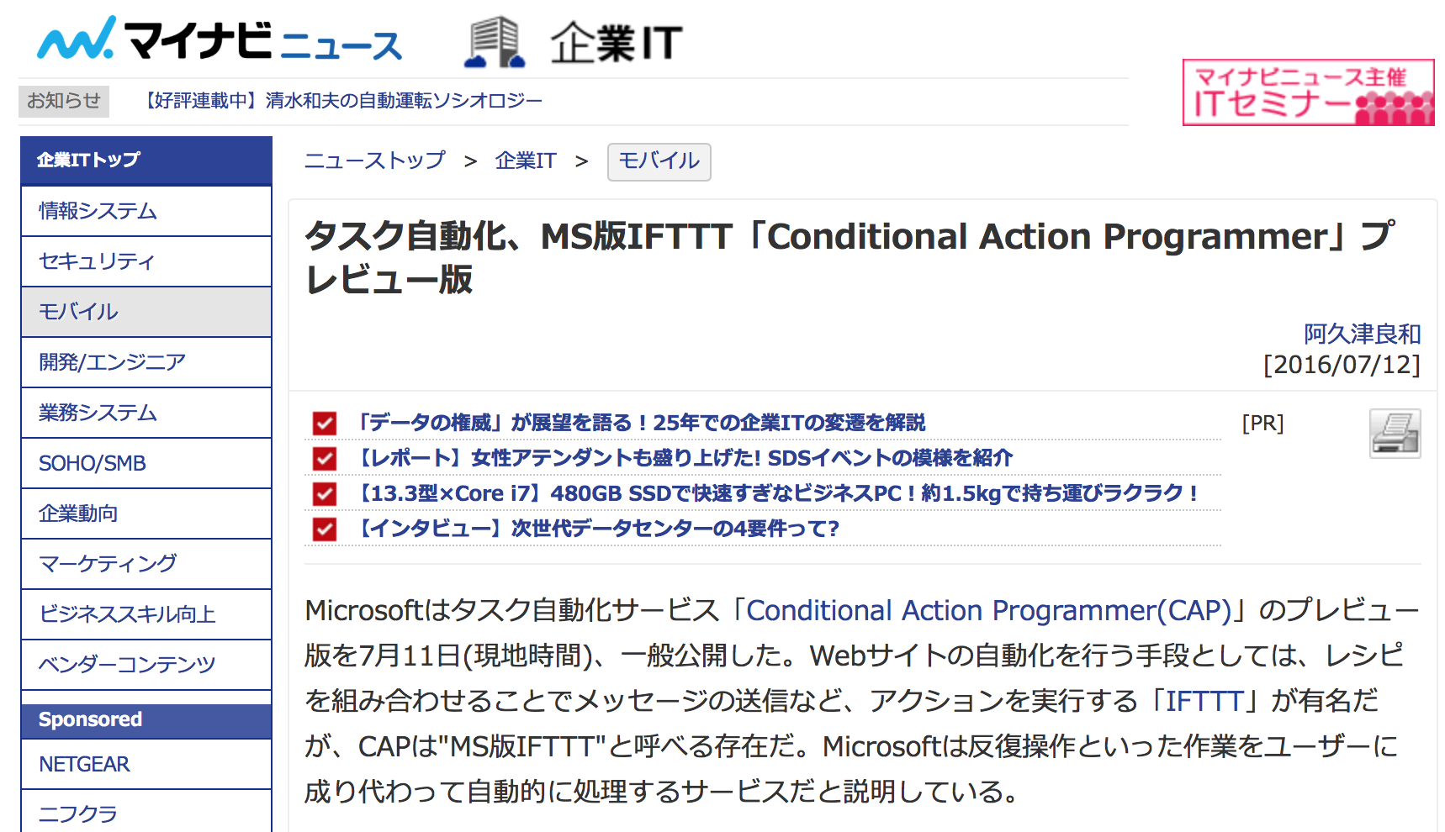
Microsoft CAP

Slide 9
APIエコノミー
Notes:
9

Slide 10
APIエコノミー = 企業間でサービスを連携
API = プログラムAからプログラムBの機能を呼び出し、その実行結果を戻り値として受け取る
アプリケーション
プログラム A
アプリケーション
プログラム B
APIの呼び出し
API
Application
Program
Interface
戻り値の返信
APIエコノミー = サービスAからサービスBの機能を呼び出し、その実行結果を戻り値として受け取る
企業 A
企業 B
APIの呼び出し
API
Application
Program
Interface
サービス A
サービス B
戻り値の返信
「Instagramで取得した位置情報をUberに送りタクシーを配車してもらう」など
Notes:
http://toyokeizai.net/articles/-/107473?page=2

Slide 11
Web上のサービスを組み合わせてシステムを構築
SoftLayer
IaaS
サービス
自社サーバー
サービスの部品化により
クラウドの活用範囲が拡大
Google
EC2
Aurora
Lambda
Amazon
クラウド上のサービスを
組み合わせてシステムを構築
Gmail
ML
Docs
Notes:
APIが整備されれば、様々なWebサービスを組み合わせるだけで、自分ではプログラムを書かなくても相当高度な処理を行えるようになっていくことが期待されます。

Slide 12
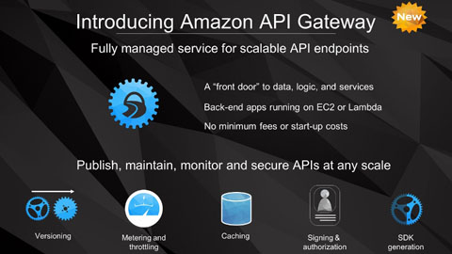
API Gatewayサービス
IBM
サービス
サービス
サービス
API
API
API
API Gatewayサービス
APIの作成
APIの配布
APIの保守
AWS
APIの監視
APIの保護
API
API
API
サービス
サービス
サービス
Notes:
https://aws.amazon.com/jp/api-gateway/
もちろんAmazonも、APIに注目しています。IBMとよく似たサービスの提供を始めました。

Slide 13
超高速開発
Notes:
13

Slide 14
超高速開発ツール
自社所有システムによる
インフラ・プラットフォーム構築
手組によるアプリケーション開発
クラウド
手組によるアプリケーション開発
クラウド
超高速開発
ツール
加速するビジネス・ニーズの変化に即応
新規アプリケーションの開発期間の短縮
日々改善に対応できる保守・改修の実現
業務プロセス可視化による属人性の排除
経営視点を持ちビジネス・ゴールを設定できる能力
業務を分析・整理して、業務プロセスを描ける能力
現場のニーズを引き出せるファシリテーション能力
Notes:
ハードウェア性能の劇的な向上やクラウドの普及に比べ、アプリケーション開発は、それに見合う生産性の向上を果たしてきたとは言えません。この課題を解決する手段として「超高速開発ツール」が注目されています。
超高速開発ツールは、業務の手順や帳票の書式、画面のレイアウトを入力すれば、プログラムやデータベースを自動で生成してくれます。プログラミングのスキルがなくてもアプリケーションを開発ができるので、現場のアイデアをすぐに形にする、あるいはニーズの変化に即応して、日々の継続的な改修や改善が容易になります。また、業務手順を入力すれば自動でプログラミングされるので、業務プロセスが可視化され、プログラマーによる属人化も排除できます。
ただ、アプリケーション開発の全工程をカバーするものではありません。例えば、ビジネス・ゴールの設定や業務分析、さらには、ユーザーを巻き込んで業務要件を明確にするための議論、品質管理を含めたプロジェクト管理、ユーザーの使い勝手や非機能要件への対応などはこれまでと変わりません。また、画面設計や操作性の自由度も下がります。一方で、概要設計・詳細設計・コーディング・テストなどの人手のかかる工程は大幅に工数を減らすことができます。
このような特徴から、新たなアプリケーションを開発する場合には、工数削減の効果は限定的ですが、一度作ったアプリケーションの保守・改修の生産性は大幅に向上することが期待できます。また、予め仕様が厳格に定められた大規模システムを納期通りに開発するといった用途となると使い勝手が悪いかもしれません。一方で、小規模で変更が頻繁に求められる、あるいは要件を詰めながら開発も並行して進めなくてはならない場合には効果的で、アジャイル開発と組み合わせることで、さらにその真価を引き出すことができるでしょう。
あるSI事業者では、超高速開発ツールを受託開発に使ったことで、最新の開発環境に限界を感じているが、業務に精通しファシリテーション能力に秀でたシニアのエンジニアに、さらなる活躍の場を与えられたとのことでした。

Slide 15
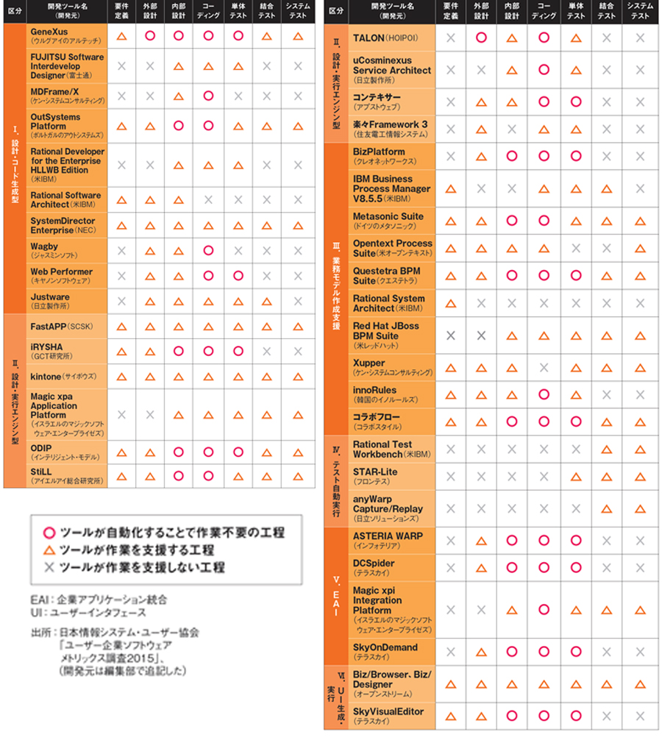
超高速開発
2012年、日経コンピュータが「超高速開発」としてBRMSを特集
それ以降、ノンプログラミングで業務アプリを開発するツールを総称
どの部分を自動化し、高速化するかはツールにより異なる
業種・業態や業務スタイルによる得手不得手がある
ツールベンダーにロックインされる
BPR/BPMと組み合わせると効果的
Notes:
http://itpro.nikkeibp.co.jp/atclact/active/15/121700150/121700002/

Slide 16
エキスパートシステムの子孫
BRMS
Notes:
16

Slide 17
エキスパートシステム
大量の知識
経験
知識ベース
「もし・・・ならば・・・」
＊人間が手作業で入力＊
ルール化
症状
推論エンジン
結果としては失敗
ルール化のための手間が膨大
人間の持っている知識が多すぎる
ハードウェアの能力不足
診断
Notes:
1980年代の人工知能研究において、実用化が期待されたのが、ルールと推論エンジンを使うエキスパートシステムでした。これは例えば医師が患者を診察する際に、まずは患者の外見のチェックや体温を測ることによって初期の診断を行う事から、それらの判断基準を「ルール」として蓄えれば、医師の代わりになるシステムを構築できるのではないか、という考えから開発が進められたもので、様々な分野の専門家（＝エキスパート）の知識（ナレッジ）を集積することから、エキスパートシステムと呼ばれました。日本でも第5世代コンピュータとして研究が進められました。
しかし、このシステムは、この当時はうまくいきませんでした。エキスパートの知識は定型化できないことも多く、ルール化することが難しかったことに加え、大量のルールを処理するためのコンピュータの処理能力も不足していたからです。
（ただ、このアプローチは現代では一部で実用化されています。特定の業務に特化してルールベースで業務プロセスを管理するBRMSというシステムです）

Slide 18
BRMSとは
Business Rules Management System
ビジネス上の様々なルールをプログラム化せずにシステムに実装
プログラム
BRMSシステム
(ルールエンジン
推論エンジン)
ルール
ルールベース
(ルールリポジトリ、
ナレッジベース)
プログラム化＝ハードコード
・ルールをソフトウェア仕様として
定義しなおす必要がある
・コーディングが必要
・ルール追加・修正のたびにテスト
が必要となる
ルールベース＝BRMS
・ルールを自然言語に近い形で記述
・担当者がルールを作成できる
・ルールの齟齬などをシステムが自動チェック
・コーディングの必要無し
・都度テストを行う必要無し

Slide 19
ビジネスルールの例 (携帯電話の料金プラン)
申込書審査
新規契約か？
2台目以降は50%割引
同一家族か？
家族間は通話料無料
学生か？
学生は基本料金50%割引
夏休み期間か？
夏休み中は20%割引
2台目か？
2台目割引とは併用不可

Slide 20
ルールを追加していくだけでシステムをアップデート・維持できる
申込書
携帯電話契約のルール
2台目以降割引（2台目以降は基本料金割引）
家族割引（同一家庭で利用の場合には通話料金無料）
学生向け割引（学生は基本料金を50%値引き）
夏休み限定割引（7-8月の2ヶ月間に契約した場合には基本料金を20%OFF）
夏休み限定割引は2台目以降割引とは併用不可
Good
NG

Slide 21
BRMSのメリット
担当者が自然言語に近いコマンドを使ってルールを追加・修正・削除できる
プログラミングの必要が無い
仕様書化の必要が無い
BRMSシステムがルールのコンフリクトなどをチェック
期間の設定などができる
ビジネスルールをプログラムの外に出すことができる
ルールの変更があれば迅速に対応できる
いちいちテストする必要が無い
ルールを追加していくだけでシステム構築ができる
従来型のプログラミングは必要無し
ルールを一つ入れた時点で稼働開始

Slide 22
RPA
Notes:
22

Slide 23
RPA (Robotics Process Automation)
事務作業を自動化し、効率化するソフトウェア及びリューション
Notes、Excelなどの
アプリケーション内マクロ
アプリケーション間連携
人工知能

Slide 24
RPA（Robotics Process Automation）
データ収集
Webページに表示された申請書の項目別に文字や数字を読みとる。
データ入力
読み取ったデータを他アプリケーション画面に転記・入力する。
データ
収集
確認
データ
入力
データ
照合
データ
登録
ルール変更
RPA
データ登録
入力修了後、他のアブケーションで関連データを検索、該当すればそれを追記して登録する。
次を処理
複数のアプリケーションや画面を連係させておこなう操作手順を登録
その手順に従い、人間に代わって作業をおこなう
他アプリ
を確認
クラス3
CA
自然言語処理・ビッグデータ分析
機械学習・個別最適化処理
AI
Cognitive
Automation
大量データを学習して最適判断が必要な業務。例えば、ヘルプデスクや天候に左右される仕入れ管理、経済情勢を加味した経営判断など
クラス2
EPA
構造化されていないデータや知識の処理
AI
Enhanced
Process
Automation
非構造化データの収集や分析などの非定型業務。例えば、ログの分析、様々な要因を加味した売上予測、Web のレコメンド広告などの分析処理など
クラス1
RPA
ルール処理エンジン・スクリーン収集・ワークフロー
Robotics
Process
Automation
データ入力や複数アプリケーションの連携が必要な単純作業の定型業務。例えば、人事・経理・総務などの間接部門の事務・管理業務、販売管理や経費処理など
Notes:
【図解】コレ1枚でわかるRPA
RPA（Robotic Process Automation）とは、人間の手作業による複数のアプリケーションにまたがる操作手順を登録しておけば、その手順に従って人間に代わって自動で操作してくれるプログラムのことです。
一般的に、複数のアプリケーションを連係して処理する場合は、各アプリケーションが提供するAPI（Application Programming Interface）を介し、それらを連係させるためのプログラムを組む必要があります。しかし、このやり方では専門的なプログラミング知識が必要なことに加え、対象となるアプリケーションのAPIを作成・公開してもらう必要がありました。
それに対しRPA は、既に使用しているアプリケーションのユーザーインターフェイスで人間がおこなっている操作手順を登録すれば、そのまま同じように自動で操作をしてくれます。たとえば、申請書登録画面に表示された項目毎のデータを読み取り、それを他のアプリケーションに転記、拾い出したキーワードから他のアプリケーションで情報を検索して必要な項目をチェックすると言った、これまで人間がおこなっていた操作の手順をそのまま実行してくれるのです。このように人間に代わって作業をしてくれる労働者という意味で、「Digital Labor」とも呼ばれています。
RPA は、事務処理や書類関係の作業が多い金融業界や人事・採用に関わる部署など、人間の手作業に頼る単純だけど手間のかかる業務が多く残る業種・職種での生産性を大幅に向上させることができます。
これまで、事務処理の合理化をすすめコスト削減を図るために、海外でのシェアード・サービスやBPO（Business Process Outsourcing）が使われてきましたが、現地での労働単価の上昇に加え、人材の流動性が高くノウハウが定着しないという問題を抱えています。また高齢化が避けられない我が国に於いて、業務の生産性向上は喫緊の課題です。このような課題の解決策としてもRPAは注目を集めています。
RPAは、カバーする機能の範囲によって、3つのクラスに分けられています。
クラス1:Robotic Process Automation
ルール処理エンジン・スクリーン収集・ワークフローの機能を搭載し、データ入力や複数アプリケーションの連携が必要な単純作業の定型業務をこなす。例えば、人事・経理・総務などの間接部門の事務・管理業務、販売管理や経費処理など
クラス2:Enhanced Process Automation
構造化されていないデータや知識の処理する機能を搭載し、非構造化データの収集や分析などの非定型業務をこなす。例えば、ログの分析、様々な要因を加味した売上予測、Web のレコメンド広告などの分析処理など
クラス2:Cognitive Automation
自然言語処理・ビッグデータ分析・機械学習などを駆使し、大量データを学習して最適判断が必要な個別最適化された業務をこなす。例えば、ヘルプデスクや天候に左右される仕入れ管理、経済情勢を加味した経営判断など
クラス2と3については、人工知能の技術が使われ、今後、広範なホワイトカラーの業務を置き換えてゆくことになると考えられています。

Slide 25
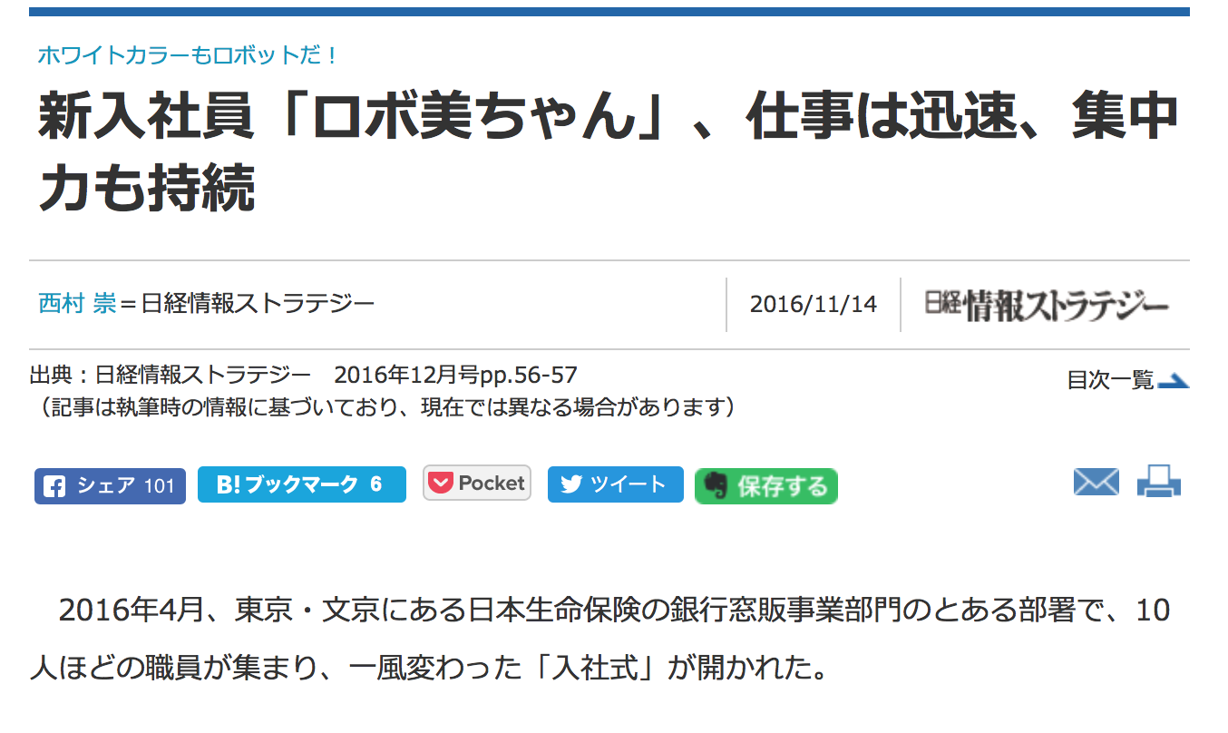
日生ロボ美ちゃん

Slide 26
無駄な事務作業を自動化
システム
人手
システム
人手
システム
システム
A
B
C
D
E
F
A
B
C
D
E
F
A
A
AI
B
B
B
C
F
C
F
D
D
E
E

Slide 27
RPA は AI 利用のサンプル
「AIって凄そうだけど、何に使うのか良くわからない」
「AIツールがいろいろあるけど、使い方がわからない」
わかりやすい
効果が目に見えるよう
導入イメージを持ちやすい
AIへの警戒心を払拭
既存の技術にAIを組み合わせて効果をアピールできれば大きなビジネスチャンスになる

